Slide 1

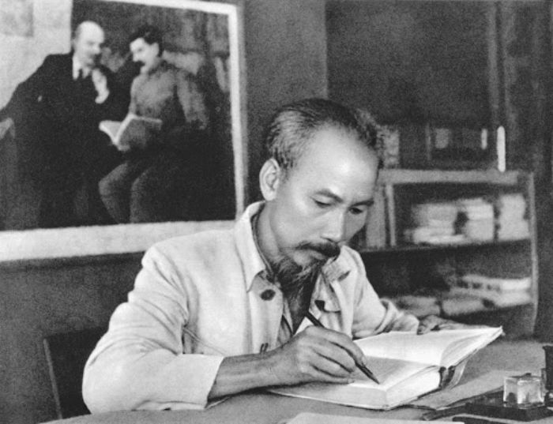
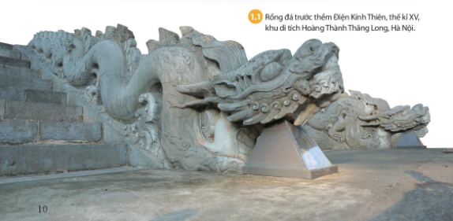



PHÒNG GIÁO DỤC VÀ ĐÀO TẠO QUẬN GÒ VẤP
CHÀO CÁC EM HỌC SINH
BÀI GIẢNG LỊCH SỬ LỚP 6
“Dân ta phải biết sử ta,
Cho tường gốc tích nước nhà Việt Nam”
(Hồ Chí Minh)

Slide 2
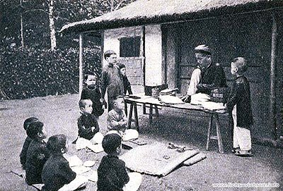
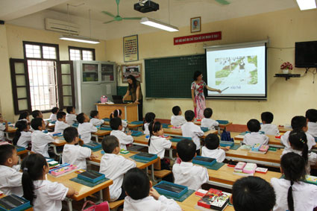
Lớp học xưa
Lớp học ngày nay

Slide 3
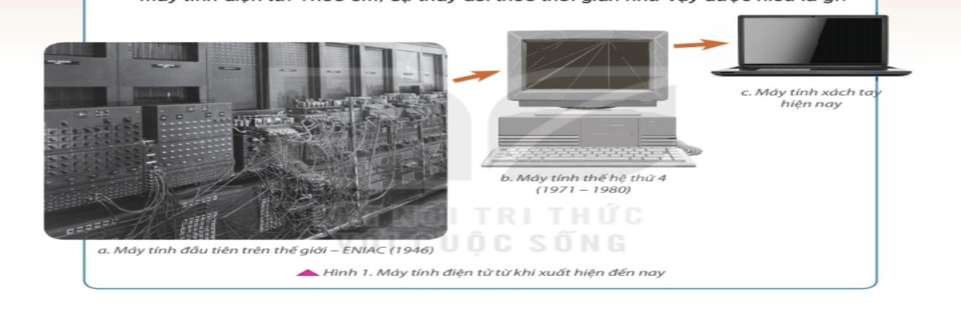

Slide 4
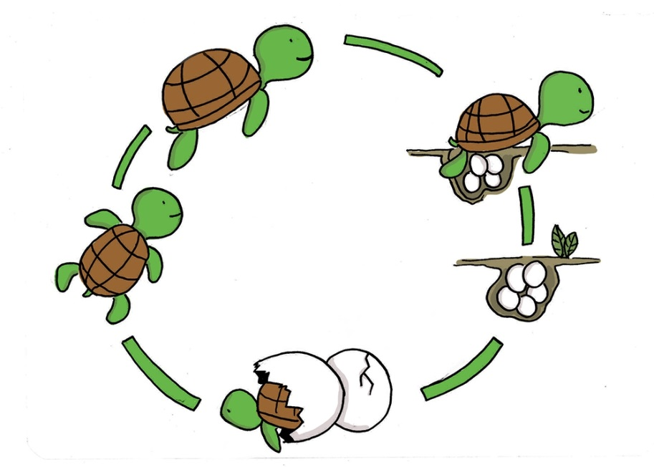
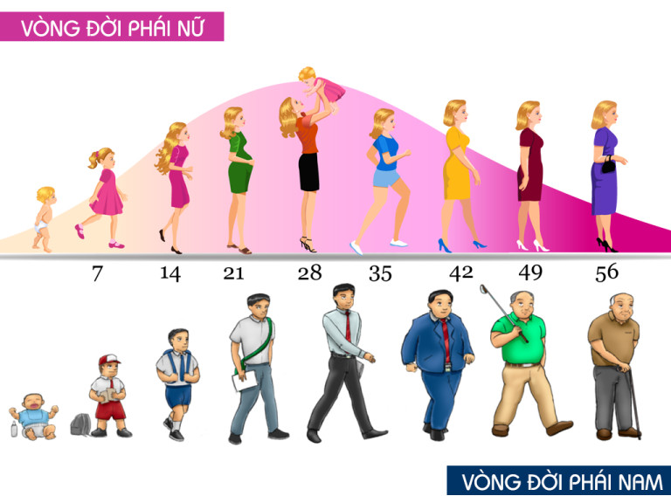


Slide 5

Chủ đề: TẠI SAO CẦN HỌC LỊCH SỬ?
NỘI DUNG BÀI HỌC
1
Lịch sử và môn lịch sử
2
Vì sao phải học lịch sử?
3
Khám phá quá khứ từ các nguồn sử liệu

Slide 6
1. Lịch sử và môn lịch sử

Slide 8
1. Lịch sử và môn lịch sử

- Lịch sử là những gì đã diễn ra trong quá khứ, bao gồm
mọi hoạt động cuả con người từ khi xuất hiện đến nay.
- Môn lịch sử là môn khoa học tìm hiểu về lịch sử loài
người bao gồm toàn bộ hoạt động của con người và xã hội
loài người trong quá khứ.

Slide 9
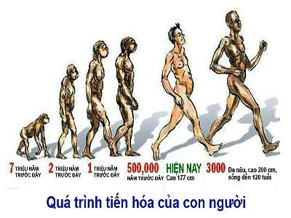

Slide 10
Chủ nghĩa xã hội cộng sản(Xã hội tương lai)
Tư bản chủ nghĩa
Chủ nghĩa xã hội
Xã hội phong kiến
Chiếm hữu nô lệ
Xã hội nguyên thủy

Slide 11
1. Lịch sử và môn lịch sử
2. Vì sao phải học lịch sử?

Slide 12
“Dân ta phải biết sử ta,
Cho tường gốc tích nước nhà Việt Nam”
(Hồ Chí Minh)

Slide 13
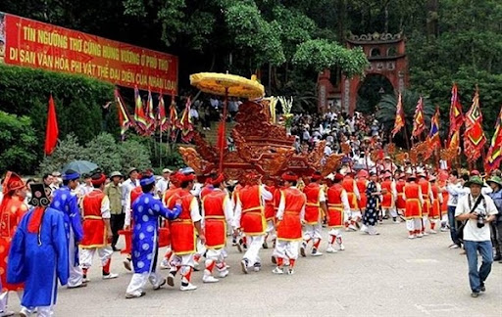
“Dù ai đi ngược về xuôi
Nhớ ngày giỗ Tổ mùng Mười tháng Ba”
GIỖ TỔ HÙNG VƯƠNG

Slide 14
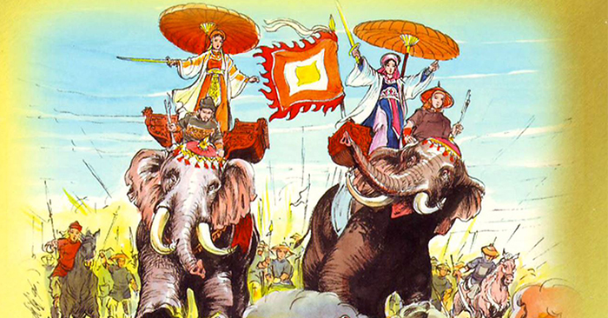
Khởi nghĩa Hai Bà Trưng năm 40

Slide 15
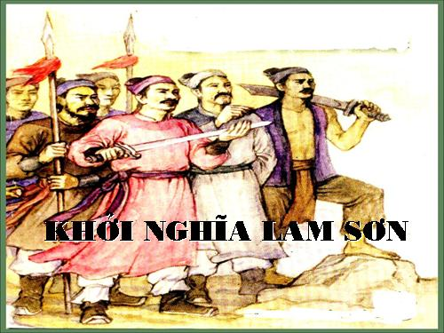
Khởi nghĩa Lam Sơn năm 1418

Slide 16
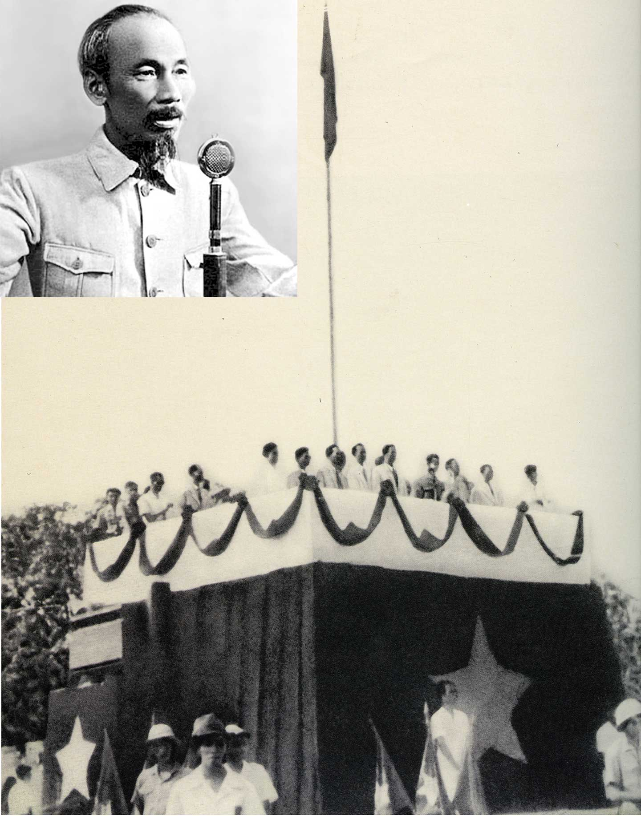
Chủ tịch Hồ Chí Minh đọc bản Tuyên ngôn độc lập tại Quảng trường Ba Đình, Hà Nội (2-9-1945), thành lập nước Việt Nam Dân Chủ Cộng Hòa.

Slide 17


Slide 18
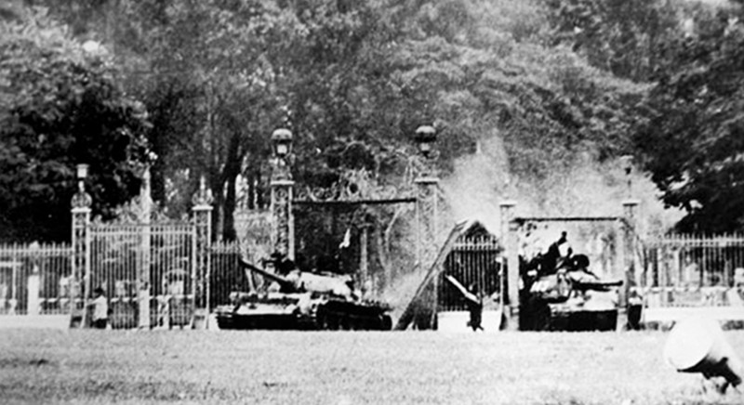
Cổng Dinh độc lập bị xe tăng 390 húc đổ
ngày 30/4/1975

Slide 19
1. Lịch sử và môn lịch sử
2. Vì sao phải học lịch sử?

- Biết được cội nguồn của tổ tiên, quê hương, đất nước.
- Hiểu được ông cha ta đã phải lao động, sáng tạo, đấu
tranh như thế nào để có được đất nước ngày nay.
- Học lịch sử còn để đúc kết những bài học kinh nghiệm
của quá khứ nhằm phục vụ cho hiện tại và tương lai.
=> Phải giữ gìn, phát huy những giá trị tốt đẹp do con
người trong quá khứ để lại.

Slide 20
1. Lịch sử và môn lịch sử
2. Vì sao phải học lịch sử?
3. Khám phá quá khứ từ các nguồn sử liệu

Slide 21
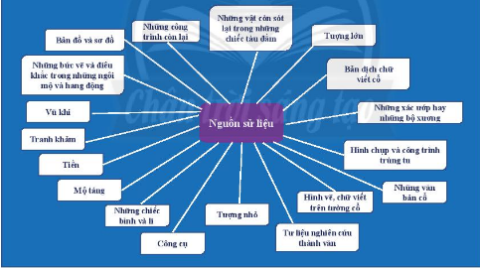

Slide 22
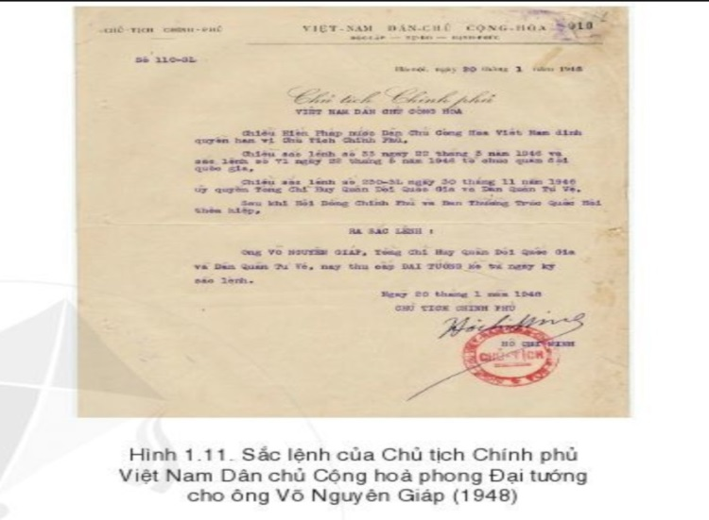
Tư liệu gốc

Slide 23


Tư liệu truyền miệng

Slide 24

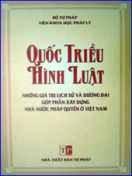

CÁC VĂN BẢN LUẬT VIỆT NAM QUA CÁC THỜI ĐẠI
Tư liệu chữ viết – Bản ghi

Slide 25
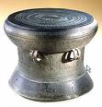
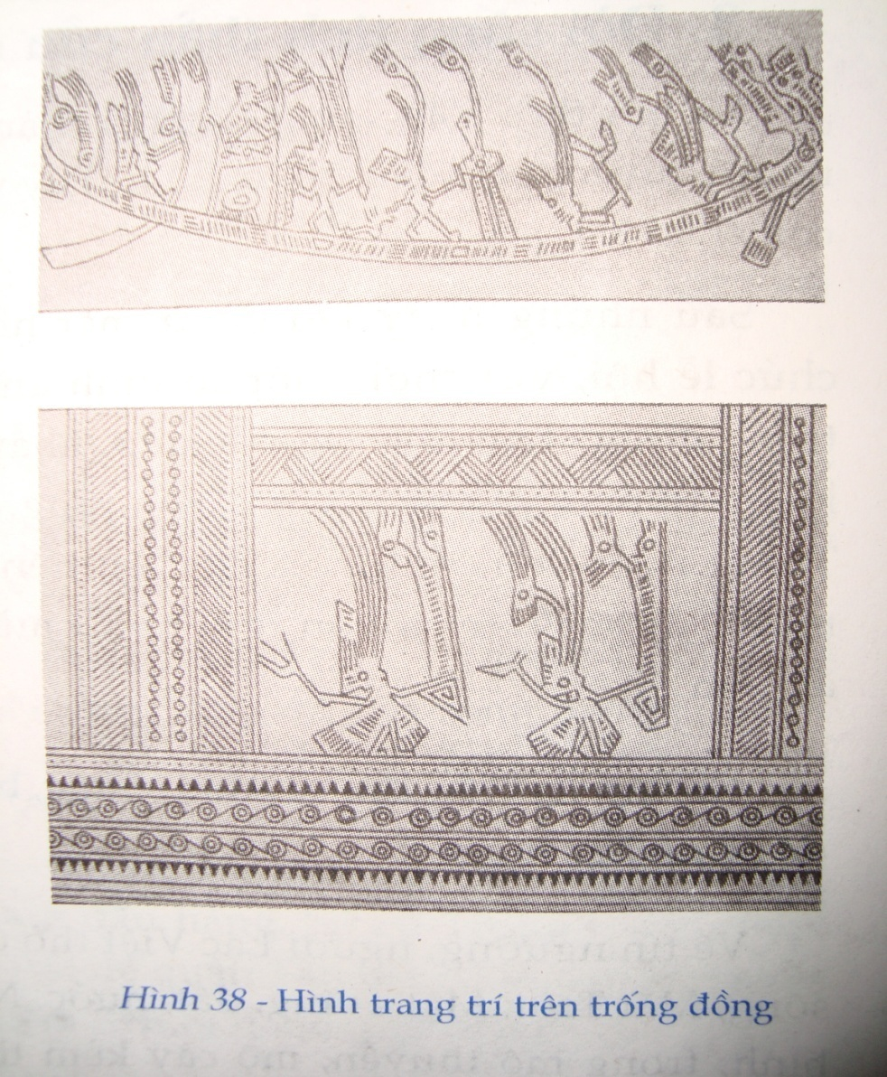
TRỐNG ĐỒNG ĐÔNG SƠN
Tư liệu hiện vật – đồ vật

Slide 26
Nguồn tư liệu
Tư liệu gốc
Tư liệu truyền miệng
Tư liệu chữ viết
Tư liệu hiện vật

Slide 27
1. Lịch sử và môn lịch sử
2. Vì sao phải học lịch sử?
3. Khám phá quá khứ từ các nguồn sử liệu

Dựa vào 4 nguồn tư liệu:
- Tư liệu gốc
- Tư liệu truyền miệng
- Tư liệu chữ viết
- Tư liệu hiện vật

Slide 28
CỦNG CỐ

Slide 29
Đánh dấu X vào ô trống đầu câu mà em cho là đúng.
Là một công dân của đất nước cần phải hiểu biết lịch sử của dân tộc mình.
Học lịch sử giúp ta hiểu biết được cội nguồn của dân tộc , biết được công lao sự hi sinh to lớn của tổ tiên trong quá trình dựng nước và giữ nước.
Nhờ có học lịch sử mà chúng ta thêm quý trọng và giữ gìn những gì tổ tiên ta để lại, ta có thêm kinh nghiệm để xây dựng hiện tại và tương lai tốt đẹp hơn.
Lịch sử là chuyện xa xưa chẳng cần biết, có cũng chẳng làm gì vì nó đã đi qua.

Slide 30
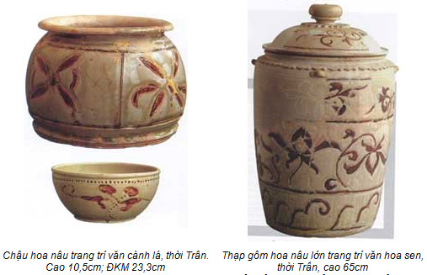
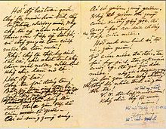

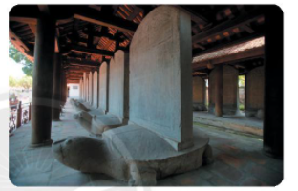
Hãy xác định tư liệu lịch sử các hình dưới đây
1
2
Lời kêu gọi toàn quốc kháng chiến của Hồ Chí Minh 19/12/1946
4
3
4
Bia Tiến sĩ (Hà Nội)

Slide 31

LUYỆN TẬP VÀ VẬN DỤNG
Đọc và làm các câu hỏi vận dụng 3,4,5 SGK (trang 14)

Slide 32
DẶN DÒ
- Các em về nhà học bài, làm các câu hỏi vận dụng trong SGK trang 14
- Chuẩn bị bài tiếp theo.
Bài 2: THỜI GIAN TRONG LỊCH SỬ

Slide 33


CHÚC CÁC EM HỌC TỐT

